Slide 1
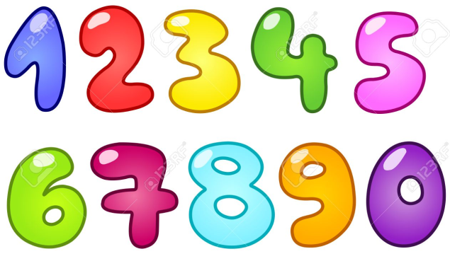
Los números
OA 6 Pensamiento Matemático
Educadora de Párvulos
Kínder y Pre Kínder
Escuela Pedro Antonio Tejos

Slide 2
Actividad: Cuenta la cantidad de elementos y pincha para que aparezca el número que corresponda.
3
2
4
2
5
6
2
4
5

Slide 3
Actividad: Ayuda a Juanito a tener cabello. Arrastra la cantidad de pelitos según el número.

Slide 4
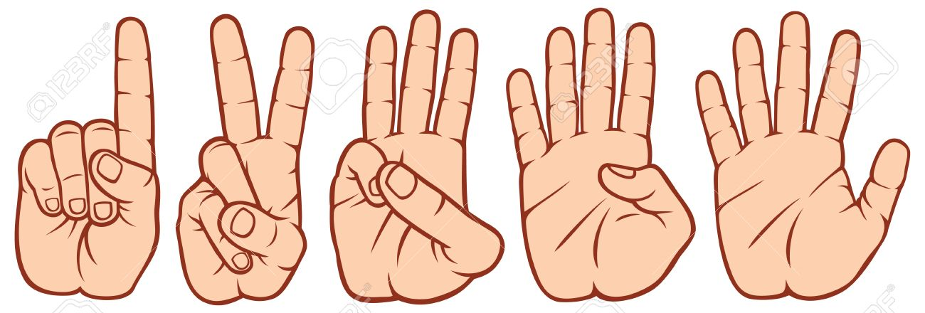
Actividad: Une cada número con los dedos correspondientes.

Slide 5
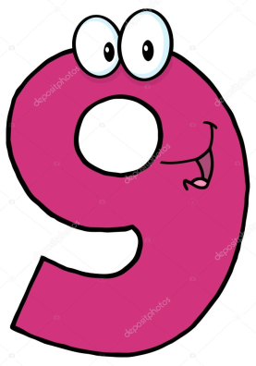
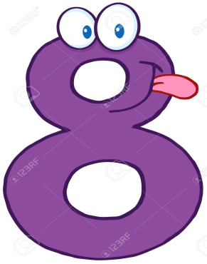
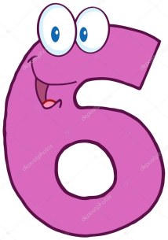
Actividad: Contemos la cantidad de bolitas al interior del frasco según el número. Pincha para que aparezcan las bolitas en cada frasco.

Slide 6
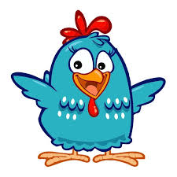
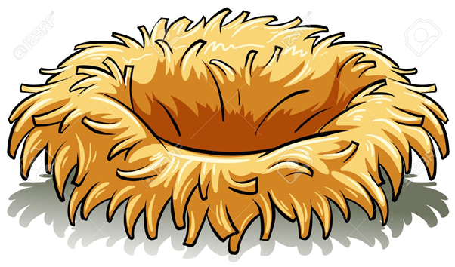
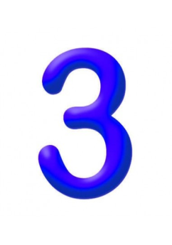
Actividad: Pincha las veces que sea necesario, para que aparezcan la cantidad de huevitos en cada nido según el número.

Slide 7
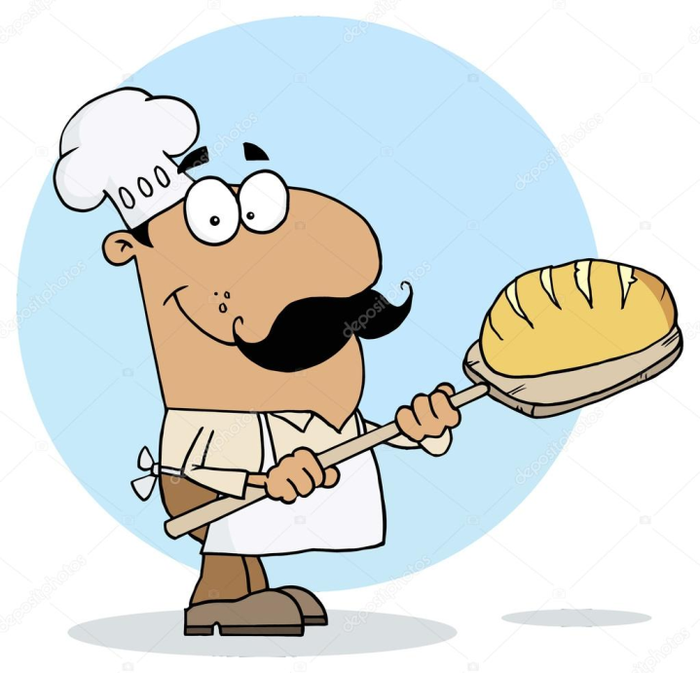
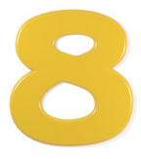
Actividad: Cuenta en la bandeja los pancitos según el número, Pincha para que aparezcan las imágenes.

Slide 8
Actividad: Pablito por comer muchos dulces ha perdido sus dientes. Pinta la cantidad de dientes según el número indicado. Utiliza los puntos negros para tapar los dientes ( arrástralos)

